Slide 1
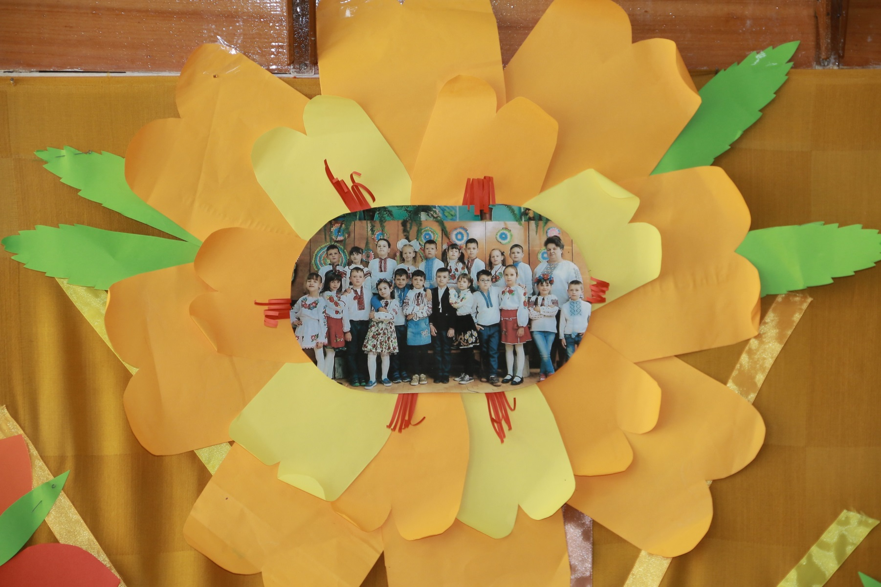
Збаразька загальноосвітня І-ІІІ ст. школа №2 Ім. Івана Франка
Виховний захід до Дня Збройних сил України «Мій тато, дідусь і я».

Slide 3
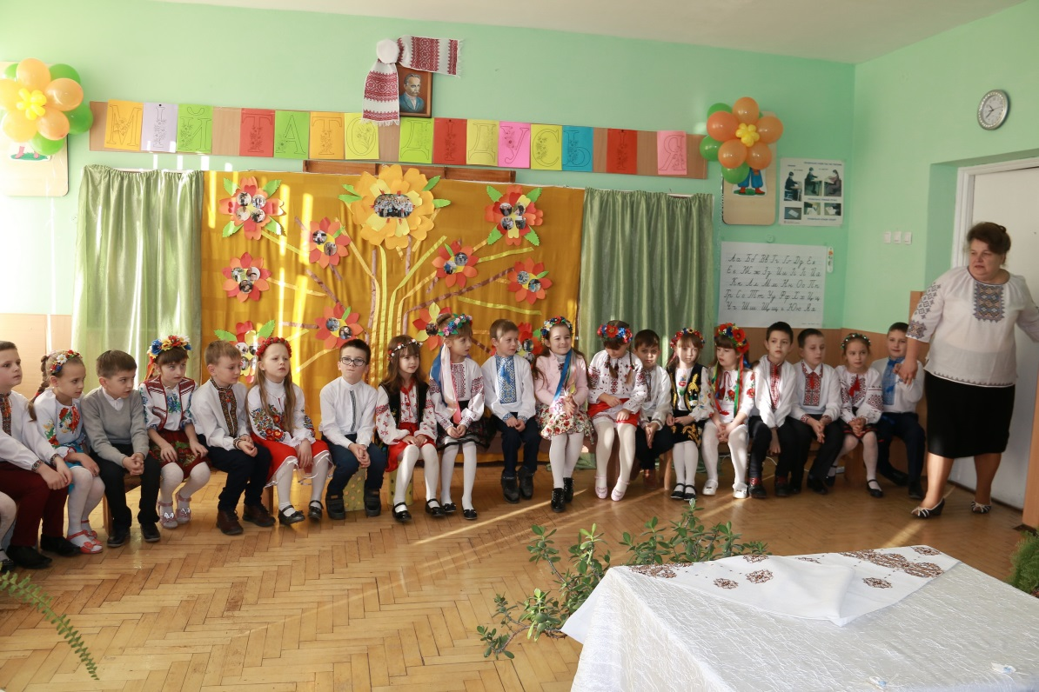
Лунає музика, діти заходять в класну кімнату.
Вчитель
Ми зібрались на передодні дня, коли наша країна відзначатиме День Збройних сил України.
Це свято чоловіків, юнаків, які відслужили в армії і тих, хто про це тільки мріє. Свято тих, хто мужньо захищав наш мир і спокій у минулому, хто це робить тепер. Ми раді вас усіх привітати. Побажати здоров’я і здійснення усіх мрій. Наші діти підготували для вас концертну програму

Slide 4
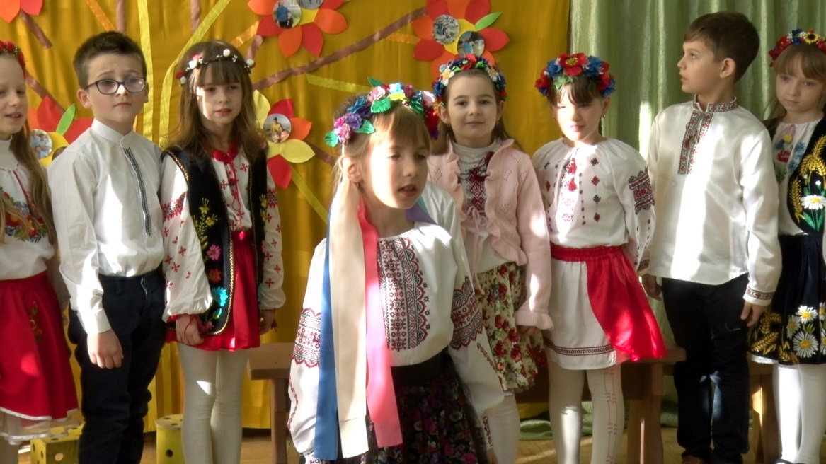
Учень. Здрастуйте, здрастуйте, здрастуйте Із нашого класу батьки! Радісно, радісно, радісно, Що ви до нас нині прийшли. Учень. Ми вирішили – у нас буде свято Цього чудового дня І зветься свято – «Мій тато, дідусь і я»

Slide 5
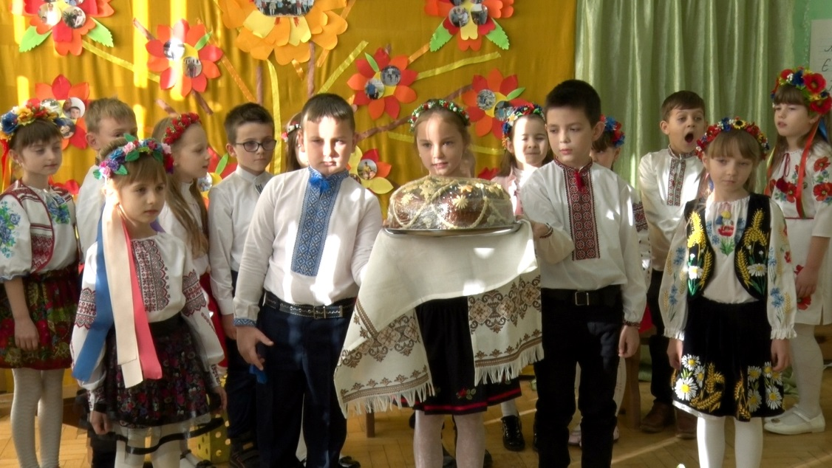
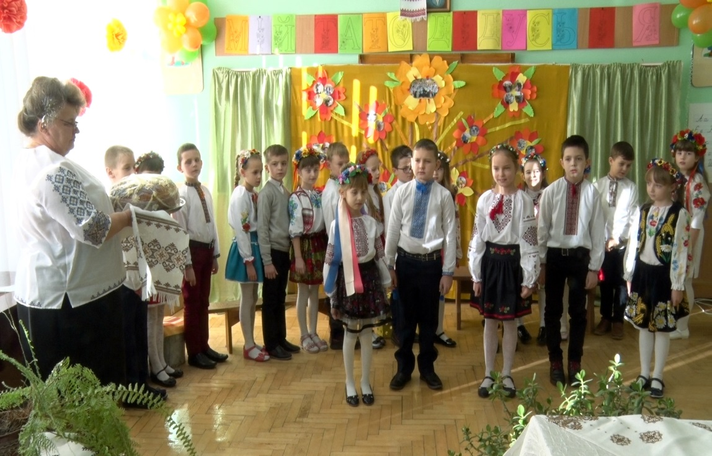
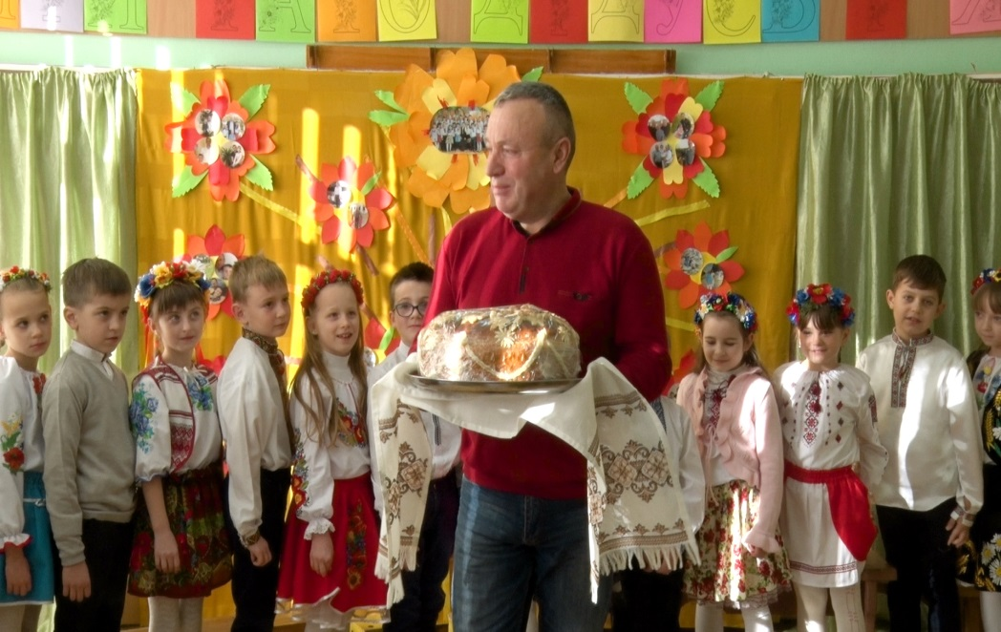
Звучить музика «Зелене жито» Учень та учениця стоять з короваєм.
Вчитель.
У нашому краї шанованих гостей зустрічають хлібом і сіллю. Тож прийміть від наших дітей цей коровай.
(Дідусь приймає коровай)
Пісня «Ми вітаєм» у виконанні учнів.
Ми вітаєм, вітаєм, вітаєм
Ва із святами батьки дорогі
І в цей день ми вам всі бажаєм
Щонайкращої долі в житті

Slide 6
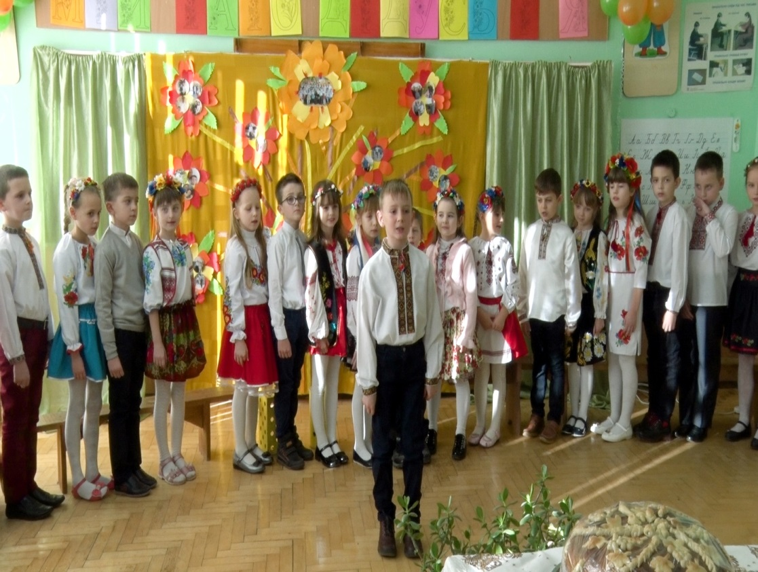
Вчитель. Батько і мати - найрідніші і найближчі кожному з нас люди. Від них ми одержуємо життя. Вони вчать нас людських правил, збагачують наш розум, вкладають у наші вуста мудрі слова. І наше свято сьогодні для вас.
Учень.
Наші друзі, рідні татусі,
Ми вітаєм Вас на святі.
Ми Вас любим щиро, щиро
Вам бажаєм щастя й миру

Slide 7
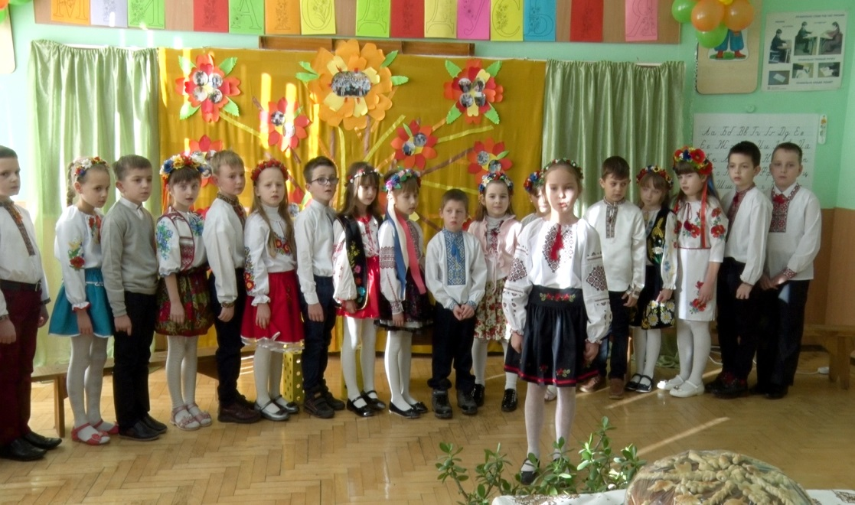
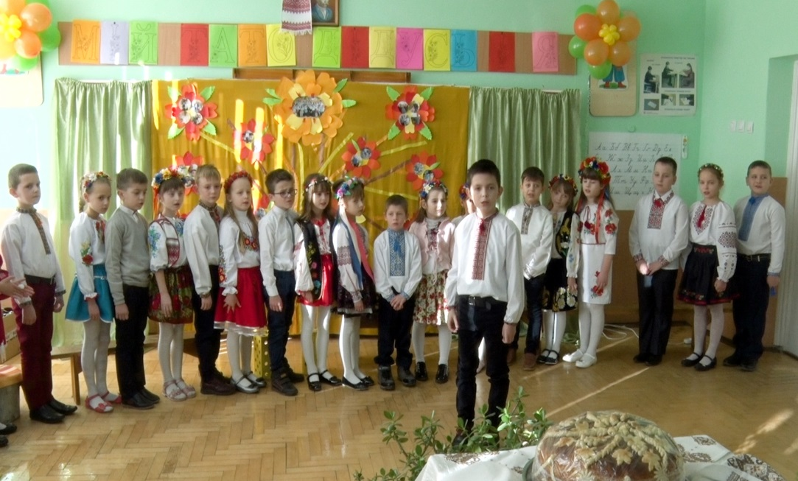
Учень.
Ми часто у житті
Звертаємось до мами.
Любові, тепла
Не виказать словами.
Бо кожна мама –
Роду берегиня,
А тато - це опора, приклад
Та сім’ї надія.
Учень.
Погано без тата
Ще гірше без мами,
Люблю я матусю
І тата так само.
Кажемо спасибі
Рідні тата вам
І бажаєм щастя
Ми своїм батькам

Slide 8
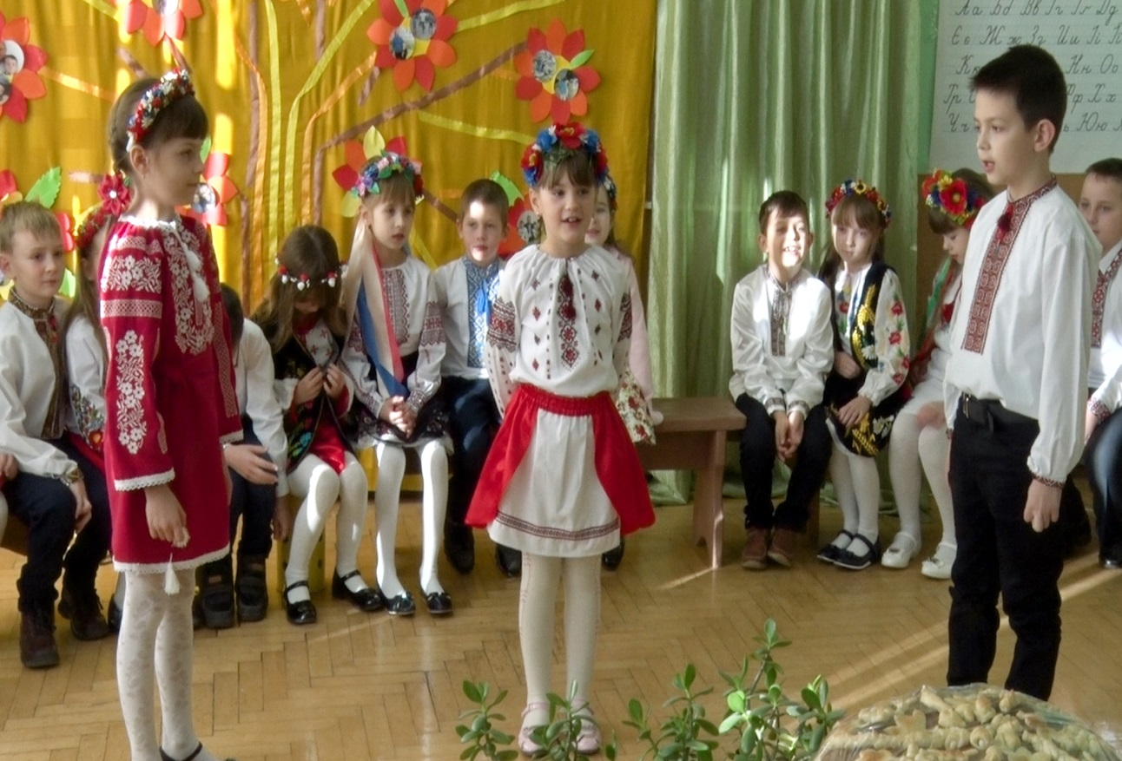
Вчитель. (Звертається до дітей)
Ваші батьки всю свою любов передають вам, дітям. Але не все вони про вас знають.
Гумореска «Ми з татом».
Автор.
Сашко каже своїм друзям
Учень.
Тато і я – сила! Разом ми знаємо все!
Друг.
Скажи: «Що важче,
Літр води, чи літр молока?»
Учень.
О, це одне з питань, на яке відповідає мій тато.
Вчитель.
Батько. Тато. Суворий і вимогливий. А його любов до дітей стримана і врівноважена.

Slide 9
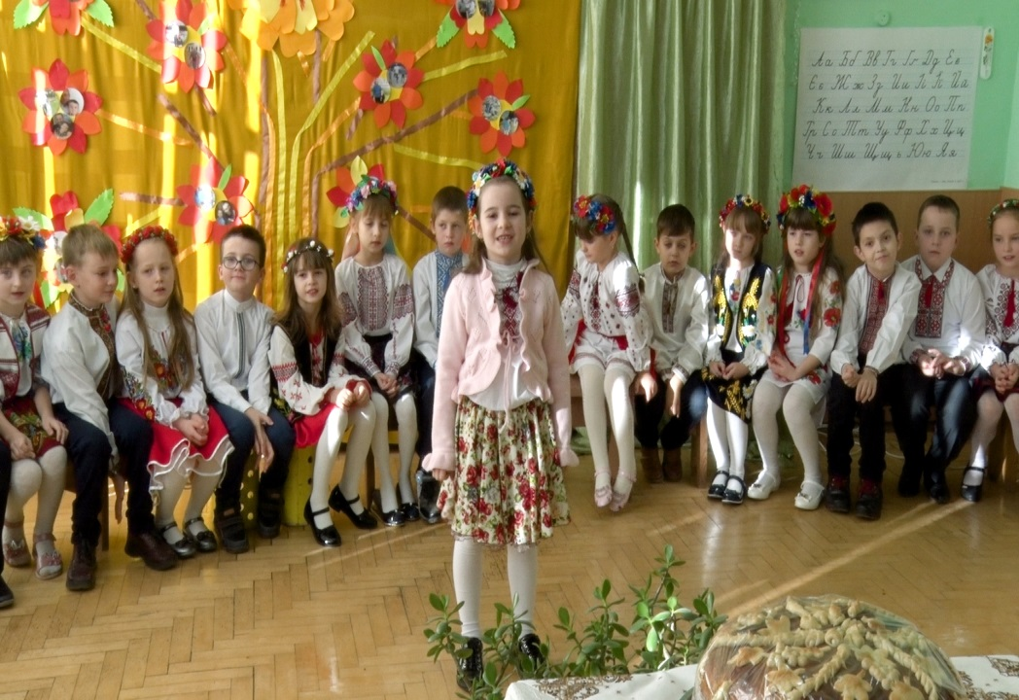
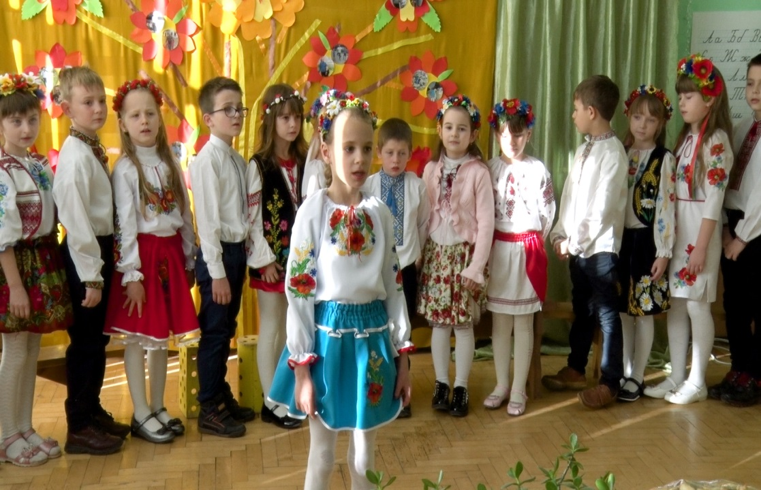
Учень.
Як добре нам жити і знати
І вірити, друзі, весь час,
Що кращого слова, як тато
Немає у світі для нас.
Учень.
Як добре нам жити і знати
І вірити, друзі, весь час,
Що кращого слова, як тато
Немає у світі для нас.

Slide 10
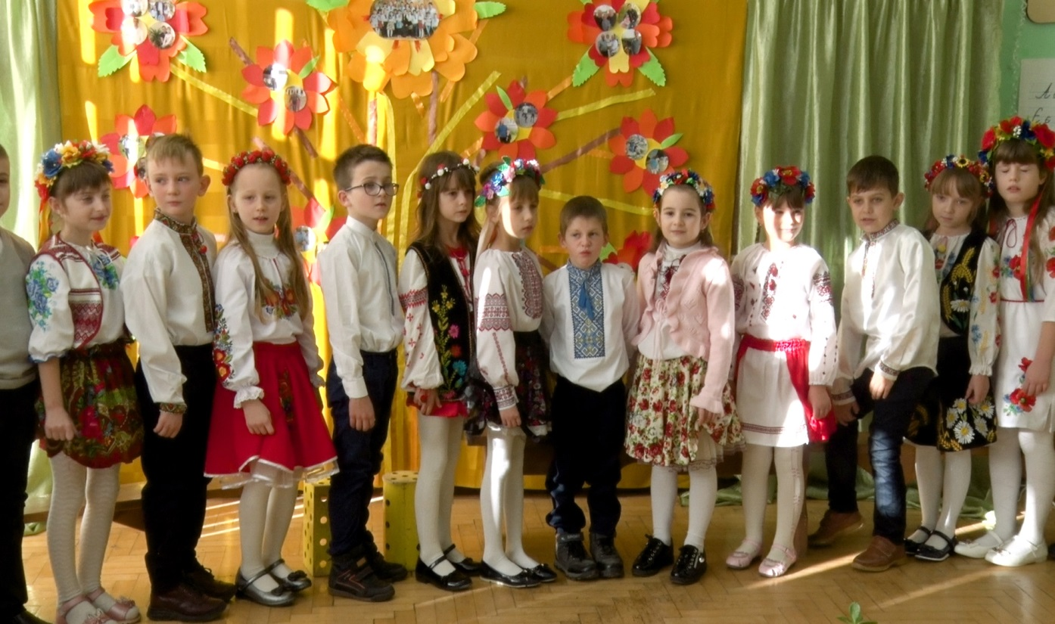
Пісня «Ми співаєм пісеньку»
Ми співаєм пісеньку
Це для вас рідненькі
Дужу, дуже любими,
Ми вас, дорогенькі
Приспів:
Татові посміхнусь
Дідусеві посміхнусь
І до тата і до діда
Як зайчатко пригорнусь

Slide 11
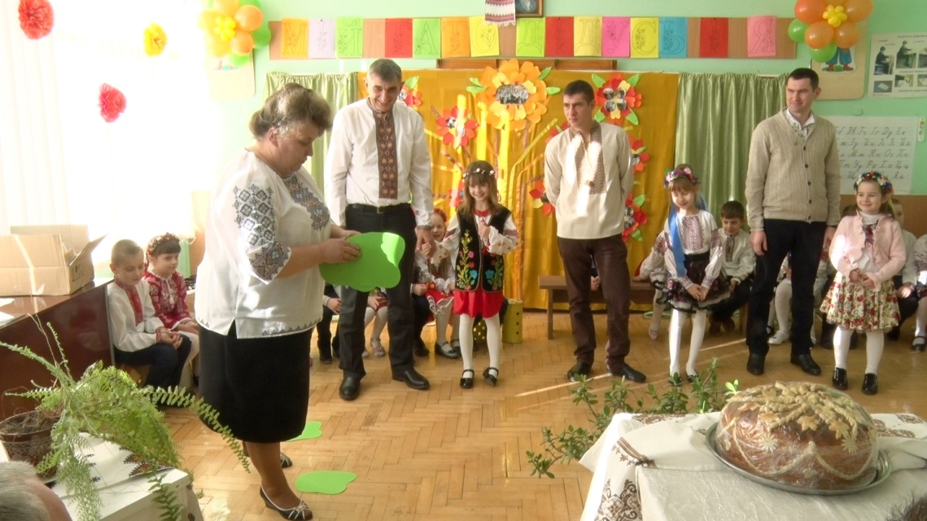
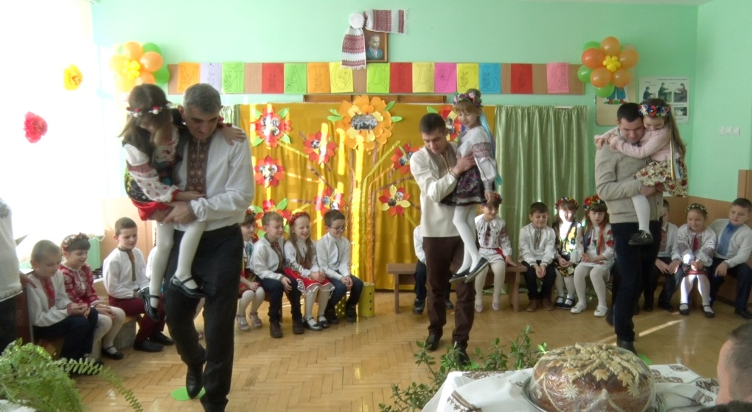
Вчитель
В наш час коли мами на рівні з татами трудяться на підприємствах, татусі часто виконують обов’язки мами.
Конкурс «Латаття» (Батько бере дитину на руки і проходить по лататтю)

Slide 12
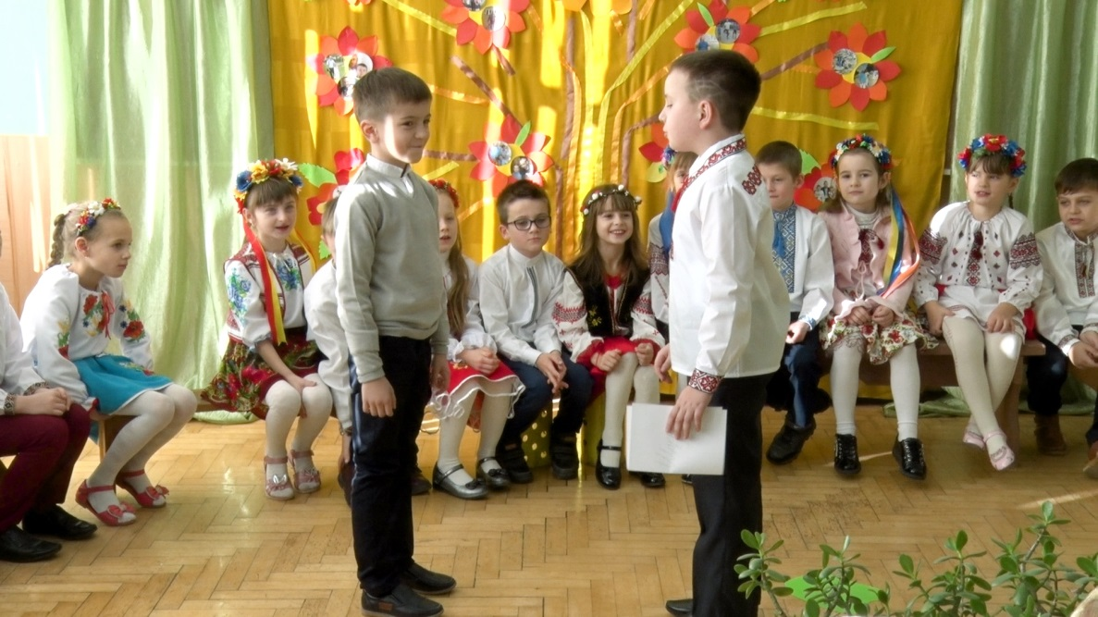
Гумореска «За батьківським наказом»
Учень. (в ролі батька)
«Ну, що мені, синку, ти скажеш тепер?
Навіщо ти двійку в щоденнику стер?»
Учень. (в ролі сина)
Так ти ж мені, тату, недавно товкмачив:
Щоб двійок у тебе я більше не бачив.

Slide 13
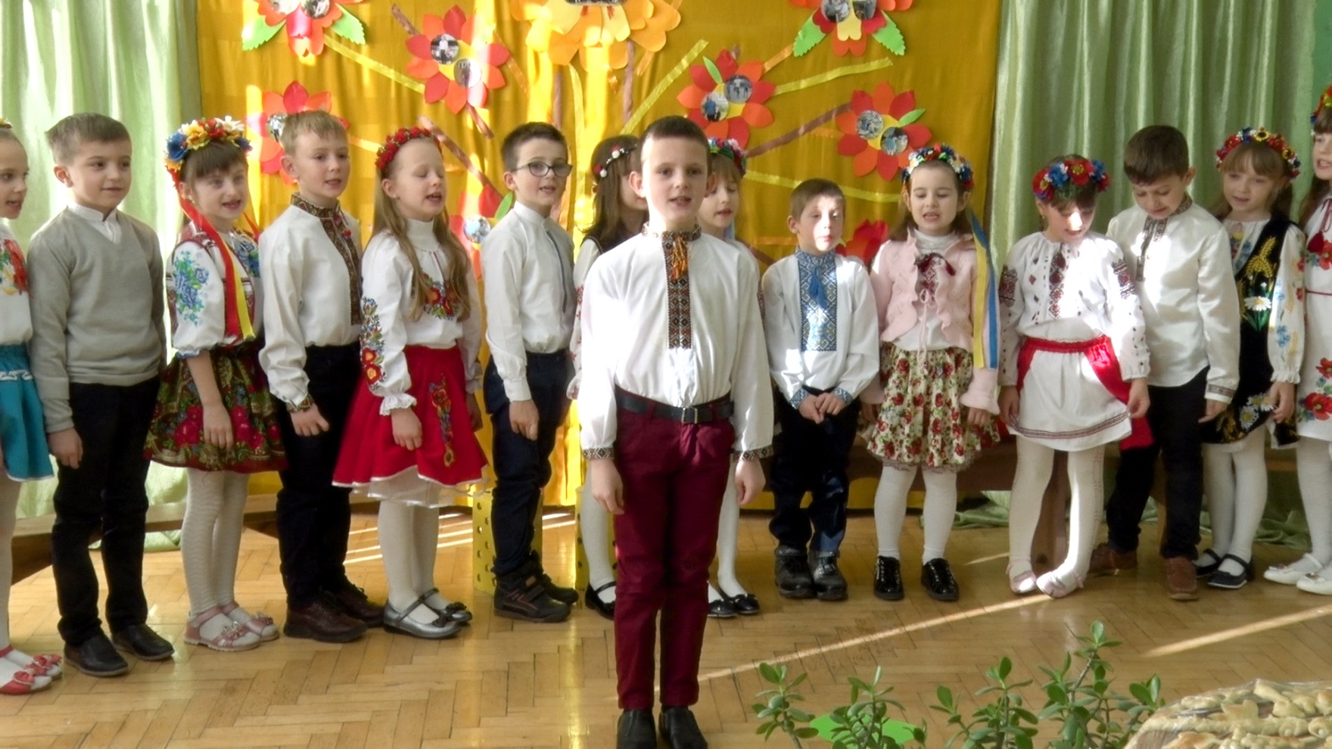
Учень.
За все найкраще у житті
За ваші руки золоті
За ваші добрії серця
Всі учні.
Ми всі вам вдячні без кінця.

